Slide 1

MÉTODOS DE INTEGRACIÓN
Sustitución Simple
Profesora: Patricia Cabrera C

Slide 2
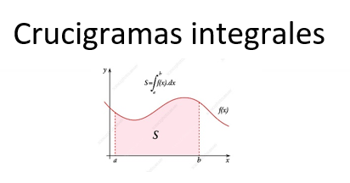
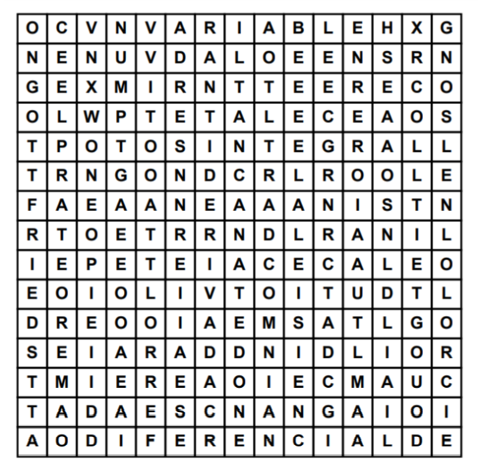
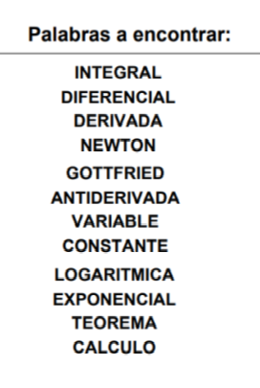

Slide 3

Se conoce como método de integración a diferentes técnicas elementales usadas para calcular una integral.
En primera instancia estudiaremos dos
Integración por Sustitución
Integración por partes

Slide 4

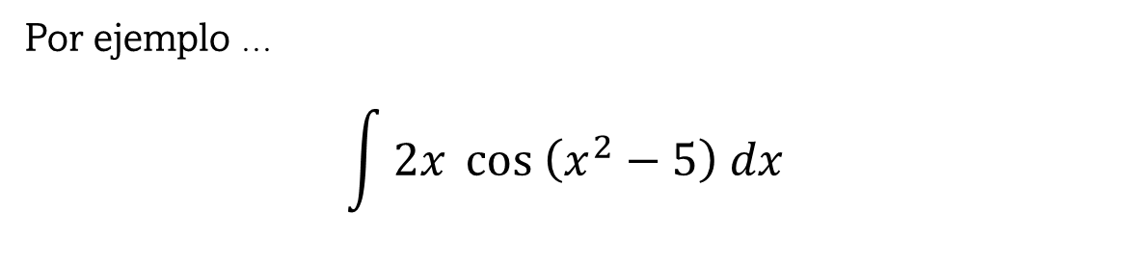
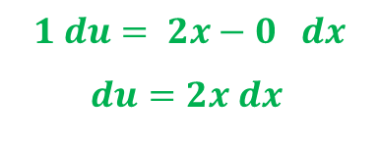
El método de sustitución o cambio de variable se basa en realizar un reemplazo de variable adecuado que permita convertir el integrando en algo sencillo con una integral simple.
Por ejemplo …
$$\int{2x \cos\left(x^{2}−5\right) dx }$$
$$u=x^{2}−5$$
Derivando
$1 du= 2x−0 dx$
$$du=2x dx$$

Slide 5


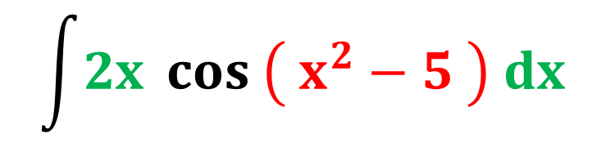
$$\int{2x \cos\left( x^{2}−5 \right) dx }$$
$$\int{ \cos\left(u\right) }du$$

Slide 6






Para resolver la integral resultante ocuparemos formulario
$$\int{ \cos\left(u\right) }du$$
$$= sen\left( u\right)+C$$
Y volvemos a la variable original donde
$$u=x^{2}−5$$
$$= sen\left( x^{2}−5\right)+C$$

Slide 7
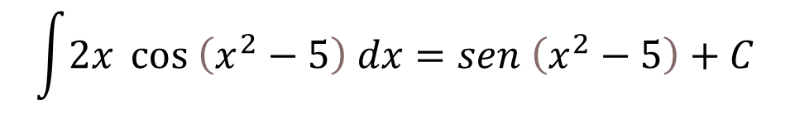
Luego el resultado de
$$\int{2x \cos\left(x^{2}−5\right) dx=sen \left(x^{2}−5\right)+C}$$

Slide 8

Para realizar un cambio de variable debemos sustituir aquella expresión que se encuentra, por ejemplo :
elevada a una potencia
dentro de una raíz
dentro de un logaritmo
dentro de una función trigonométrica

Slide 9
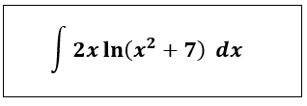

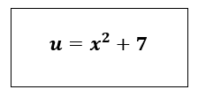
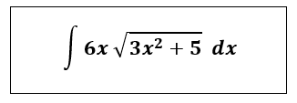

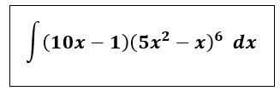

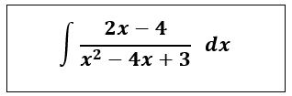
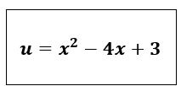
Actividad 1
¿Qué sustitución debemos ocupar en cada caso?

Slide 10

Ejemplo1

Slide 11
Ejemplo 2

Slide 12
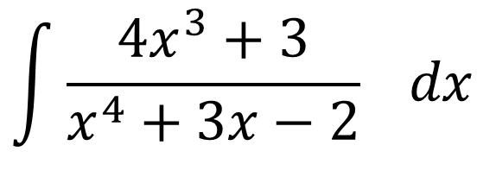
Ejemplo 3
$$\int{\frac{4x^{3}+3}{x^{4}+3x−2} dx }$$

Slide 13
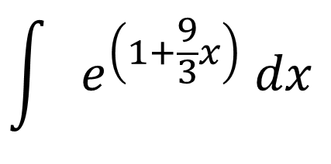
Ejemplo 4
$$\int{ e^{\left(1+\frac{9}{3}x\right)} dx }$$

